Slide 1
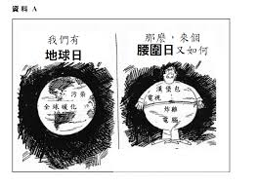
原因/因素(2012-18)
I) 歸納(外內、社經政文環)
II) 概念化(通識概念字)
III) 議題獨特性
IV) 地域限制
2013 Q1a 指出及解釋資料A所示導致肥胖的兩個原因。(6分)
**卷一---分析、歸納資料

Slide 2
2013 Q1a 指出及解釋資料A所示導致肥胖的兩個原因。(6分)

Slide 3
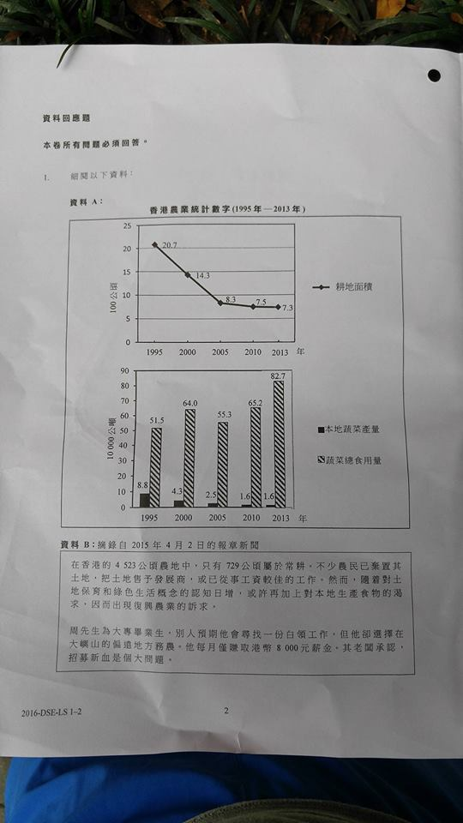
2016
b) 就資料A及B， 指出及解釋可能影響目前香港農業發展的兩個因素(6分)
參考資料A及B，影響目前香港農業的因素有二：
一、城市化及經濟模式轉型；二、香港人價值觀改變。
首先，城市化及經濟模式轉型。香港正面對耕地面積及農作物出產大幅減少的問題。資料A從數字上反映了這個現象，而資料B即對此現象作出了解釋。根據資料B，報道指出香港不少農民已棄置其土地去從事其他工作，或將農地賣予發展商，這明顯地指出了，香港農業發展出現式微的原因，是由於城市化及經濟模式轉型的影響，令香港人不選擇投身農業，轉移投身第二或三產業工作所致。
其次，香港人價值觀的改變。資料B亦反映了近來香港農業有復甦現象。資料A顯示無論在可耕地面積及蔬菜出產量，香港自2010年起下降情況皆有放緩趨勢。以資料B則直接道出了其原因。報道中引述了周先生的例子：大學畢業生放棄白領工作到大嶼山農務，這解釋了近幾年農業有復甦跡象的原因，是由於香港人對土地保育意識、健康飲食和綠色生活概念的認知日增有關，令蔬菜需求亦同樣上升，這些價值觀也會令香港農業式微速度放緩。

Slide 4
2015Q2 指出及解釋愈來愈多香港青少年進行整形外科手術的兩個原因。(6分)

Slide 5
2015Q2 指出及解釋愈來愈多香港青少年進行整形外科手術的兩個原因。(6分)
a) 首先，推因素方面，青少年希望透過整形手術增加自信、社交能力及有助事業發展。資料A提到三名女孩都因為不滿自己的外貌而進行整形，反映了他們自尊感及自我認同感低，希望透過改變外貌幫助自己的成長與發展。有受訪者認為整形後「在社交場合感到較自在」，甚至認為「值得為自己的事業投資」。顯示青年人欲透過改變外貌來提升自我感覺、社交為未來事業作準備，因此愈來愈多香港青少年進行整形外科手術。
其次，拉因素方面，名人、家長及社會風氣的鼓吹。資料亦提到，「名人宣傳整形外科手術，令手術更被人接受。」。其中一名14歲女童更得到家長支持進行眼皮手術。青少年有整形的意欲，並不代表他們有勇氣或金錢作出行動，然而現時名人整形成風，甚至不諱言對外公開，令青年人亦從眾模仿。加上家長亦應同整形風氣，直接令青少年認為整形外科手術普通不過，這亦是整形風氣愈來愈的原因。

Slide 6
卷二---在不同範疇的因素題萬能KEY
青少年趨勢︰個人(自尊)、朋輩、家庭、社會(學校、風氣、傳媒)、科技(互聯網)
今日香港：個人(習慣、價值觀)、政府(政策)、企業(經濟誘因)、社會(風氣、科技)
公共衛生：個人(習慣、生活模式)、政府(政策)、科技(地域、醫療)、環境(污染)
現代中國：個人(生活模式、價值觀)、政府(政策)、社會(風氣、傳統、改革開放)
能源與科技：個人(習慣、生活模式)、政府(政策、配套)、科技、全球化
全球化：個人(習慣、價值觀)、政府(政策)、科技(互聯網)、社會(文化)、跨國企業

Slide 7
卷二因素題
2012: Q3 內地孕婦或會濫用基因檢測的原因。(中國+香港+公共衛生)
2013:Q2 驅使香港人參與一些與國家有關的重大事件的因素。(香港身份認同)
2015:Q1 哪些因素可能影響香港的新聞自由？(香港生活質素)
2016: Q2 可能引致香港本地傳統行業衰落的因素。(香港生活質素+中國傳統文化)
2017: Q2什麼因素可能促使青少年使用電子煙？(全球化+青少年趨勢)
2018: Q2 哪些因素可能影響到人們購買電動車的決定？(能源科技+全球化)

Slide 8
2017: Q2什麼因素可能促使青少年使用電子煙？(全球化+青少年趨勢)
促使青年人使用電子煙因素包括：青少年個人特質、電子煙的性質、法例的漏洞及青年人對電子煙產生誤解所致。
首先，青少年個人特質方面，青年人是由兒童進入成年的一個轉變階段，他們均渴望自己由兒童變為成人，是故青年人往往會模仿成年人的行為，例如喝酒及吸煙。全球法律也禁止未成年人士接觸酒精吸煙類製品，這反而引起青年人渴望嘗試的好奇心。而電子煙並非像傳統香煙般受監管，因此青年人便一窩蜂的吸食，加上青年易受朋輩影響，便有更多青年人加入這新興玩意。由此可見，青年人的好奇心、渴望成為成年人及易受朋輩影響的特質促使他們使用電子煙。

Slide 9
其次，是電子煙的性質容易使人產生誤解，增加青年人吸食的機會。電子煙往往被人視為「偽香煙」，只是具有吸煙形態的玩具，對人體無害，令青年人只當作玩具般使用。的而且確，電子煙尼古丁含量比真正香煙輕，但現時卻未有充分證明會引起對心血管的損害。因此，不僅青年人會掉以輕心，就連成年人或家長也會以為電子煙只是玩具，而容許其子女吸食，令青年使用電子煙數目增加。
再者，部份國家立法及監管不力，導致使用電子煙青年數目上升。現時全球只有部份國家有對電子煙立法，甚至禁止銷售、宣傳、入口、分銷及製造，但大部份國家或地區例如香港均未有立法禁止，只是禁止含有尼古丁的電子煙售予沒有醫生證明書人士，但這種法例在執行上極具困難，我們未能單憑肉眼或氣味分辨出哪些電子煙含有尼古丁，全球政府大都欠缺專責部門處理電子煙問題，青年人購買電子煙變得易如反掌，現存法例難以發揮效用。

Slide 10
最後，企業的大力推動、社會風氣及媒體均令青年人使用電子煙情況提升。香煙於90年代起成為「禁品」，媒體廣告被禁，銷售對象亦設下限制，然而電子煙生產商往往將電子煙包裝成玩具一般，並且超過8000款不同口味在全球銷售，對青年人來說極具吸引力。另外，現時社交平台及網絡媒體亦流行一種電子煙花式噴煙遊戲，影片中青年吸入一口電子煙後噴出大量煙霧，然後再配合口型及動作令煙霧出現花式般的變化，而觀看影片人數動輒數十萬，青年人看後不難想像會紛紛仿效，電子媒體的流行便令這玩意變成全球流行的青年閑暇活動。
總括而言，青年人個人的好奇心是為內在「推因素」，加上電子煙的性質及企業社會的外在「拉因素」，以及立法的約束力不足下，驅使青年人使用電子煙情況上升。

Slide 11
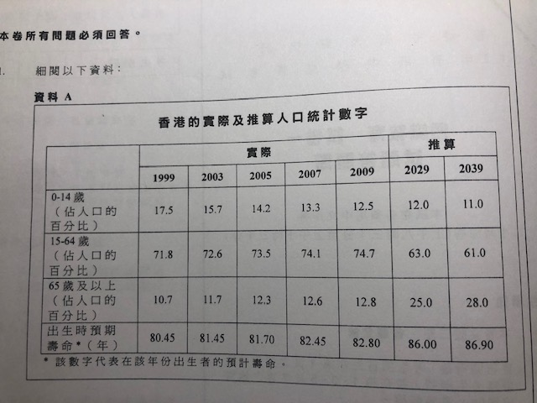
可能引起的問題(2012、2015)
I) 切勿將「現象」當「問題」
II) 負面影響
III) 短期、長期
社(福利醫療負擔、凝聚力、和諧)
經(開支、競爭力、勞動力、專才)
政(管治、認受性、國際地位)
文(單一化、本土文化式微)
環(污染、可持續發展)
---
2012Q1 資料A顯示的趨勢可能導致一些社會問題。指出及闡述這些問題(6分)

Slide 12
2015Q1b 參考所提供資料，解釋因應中國三農狀況的轉變而可能引起的兩個社會問題。(6分)
第一，造成城鄉差異，掀起一連串社會問題。資料A反映了中國產業的轉型。改革開放大力發展經濟，沿海城市及工業發展迅速，然而內陸及西北部地區，又或是農村地區並未著力發展，造成了資料C漫畫城市和農村在發展上出現極大差異，城鄉差異令國家整體發展失去平衡。城市發展迅速，經濟利益會吸引農民放棄本業，造成資料B中的農村人口急遽下降，農民紛紛離開農村走入城市找尋工作，造成了盲流現象，這些農民沒有城市戶籍，只是築起簡陋的鐵皮屋作居所，他們亦掀起了一連串的社會問題：包括罪案、衛生、醫療、教育、居住等問題出現，農民自感待遇不公，長遠來說會破壞社會和諧，這都是三農問題所引發的社會問題。 第二，城市化及工業化，造成糧食短缺及食品安全問題。根據資料D，現時中國大陸糧食出現短缺，因為全國可耕地現在已逐年減少，加上工業化及城市化的影響，土壤開始受到污染，造成沙漠化、土壤流失、退化甚至受重金屬污染等等。工農發展實失衡，影響中國大陸糧食供應，這也是三農問題衍生出來的社會問題。除了糧食短缺，工業化亦會造成中國大陸食品安全出現問題，嚴重的土壤污染，令中國大陸的食品安全失去保證，例如出現含鎘量高的大米，以及出現農藥超標的蔬菜等，長遠來說會影響糧食供應與價格，這都是三農問題所引發的社會問題。

